Slide 1

禄劝则黑烟站修建性详细规划方案
审批公示
禄劝彝族苗族自治县自然资源局
建设项目行政审批批前公示
项目名称: 禄劝则黑烟站修建性详细规划方案
项目性质: 改建项目
申报类别： 修建性详细规划
申报单位: 云南省烟草公司昆明市公司禄劝分公司
审批经办: 禄劝彝族苗族自治县自然资源局
公示类别： 批前公示
公示时间： 7个工作日（ 2022.9.9 —2022.9.20 ）
公示媒体： 禄劝政务网
公示组织单位： 禄劝彝族苗族自治县自然资源局
规划项目摘要：
禄劝则黑烟站改建项目建设地点位于禄劝县则黑乡。项目总用地面积2941.43平方米，总建筑面积,2793.09平方米。
备注：对以上公示项目有异议者，请在公示期限内以书面形式将意见和建议反馈到禄劝彝族苗族自治县自然资源局。（联系电话：68913475）
禄劝彝族苗族自治县自然资源局
2022年 9月8日

Slide 2
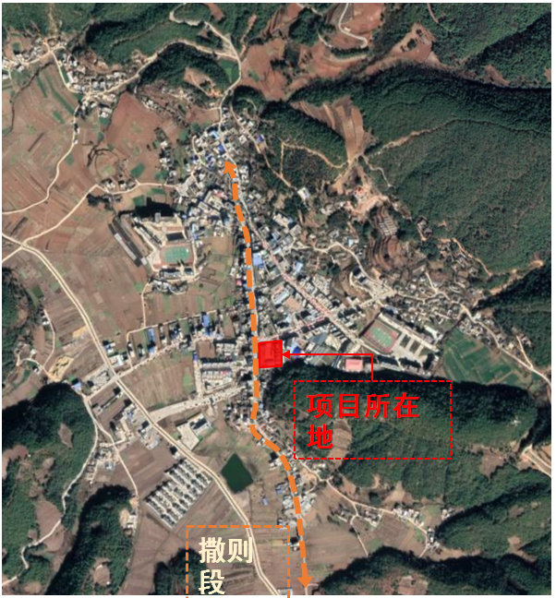

禄劝彝族苗族自治县自然资源局
行政审批公示
区位示意图
项目名称: 禄劝则黑烟站修建性详细规划方案
项目性质: 改建项目
申报类别： 修建性详细规划
申报单位: 云南省烟草公司昆明市公司禄劝分公司
审批经办: 禄劝彝族苗族自治县自然资源局
公示类别： 批前公示
公示时间： 7个工作日（ 2022.9.9 —2022.9.20）
公示媒体： 禄劝政务网
公示组织单位： 禄劝彝族苗族自治县自然资源局
规划指标内容：
规划净用地面积2941.43平方米；规划总建筑面积2793.09平方米，地上计容建筑面积2744.53平方米，地下建筑面积48.56平方米；建筑总占地面积1143.41平方米；绿地面积377.35平方米；容积率0.93；建筑密度38.87%；绿地率12.83%。
备注：对以上公示项目有异议者，请在公示期限内以书面形式将意见和建议反馈到禄劝彝族苗族自治县自然资源局。（联系电话：68913475 ）

Slide 3
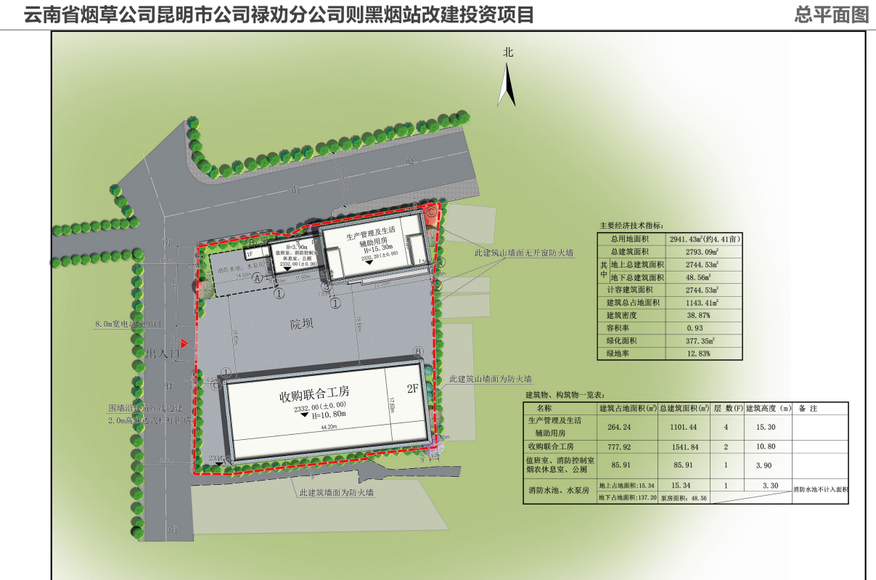
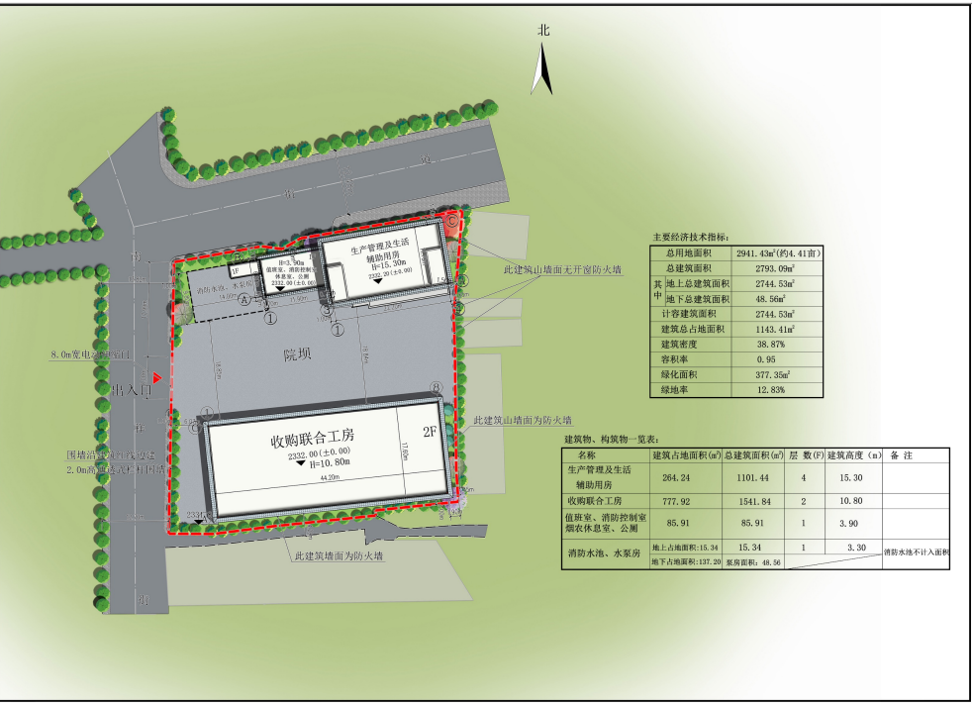
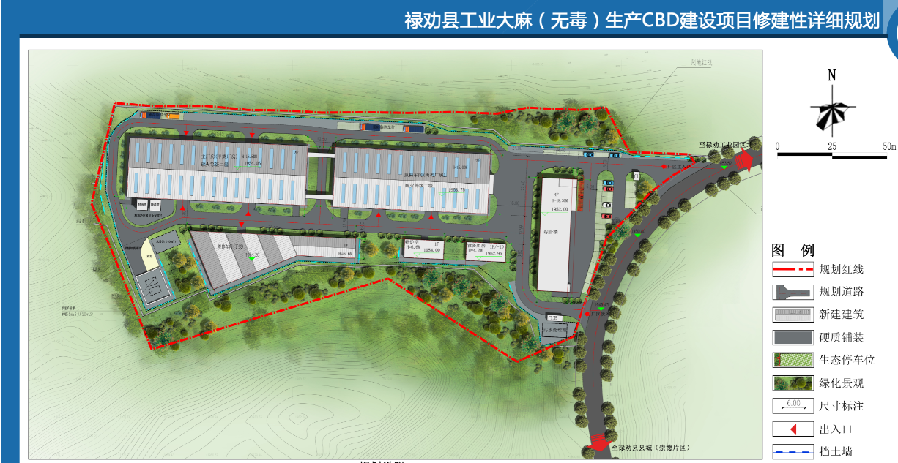
总平面图

Slide 4
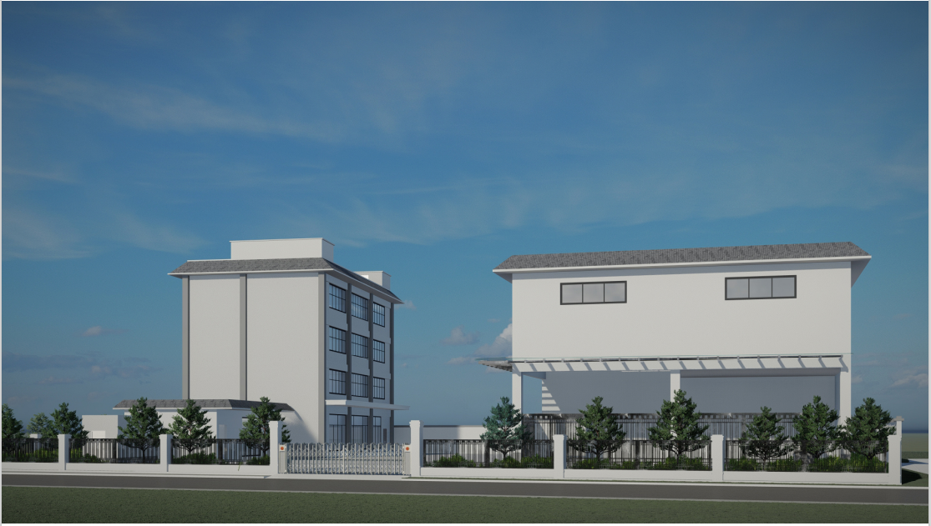
效果图

